Slide 1
Нова українська література
Суспільно-історичні, культурні обставини. Літературний процес кінця ХVIII – першої половини ХІХ століття. Основні художні напрями (класицизм, романтизм, початкові форми реалізму). Творчість Івана Котляревського -новий етап у розвитку національного самоусвідомлення. І. Котляревський- як драматург і театральний діяч.

Slide 2
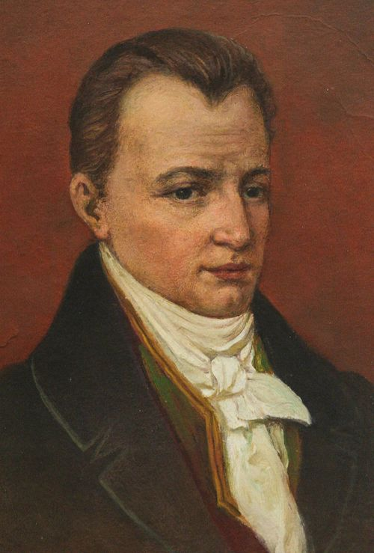
Іван Петрович Котляревський - зачинатель нової української літератури

Slide 3
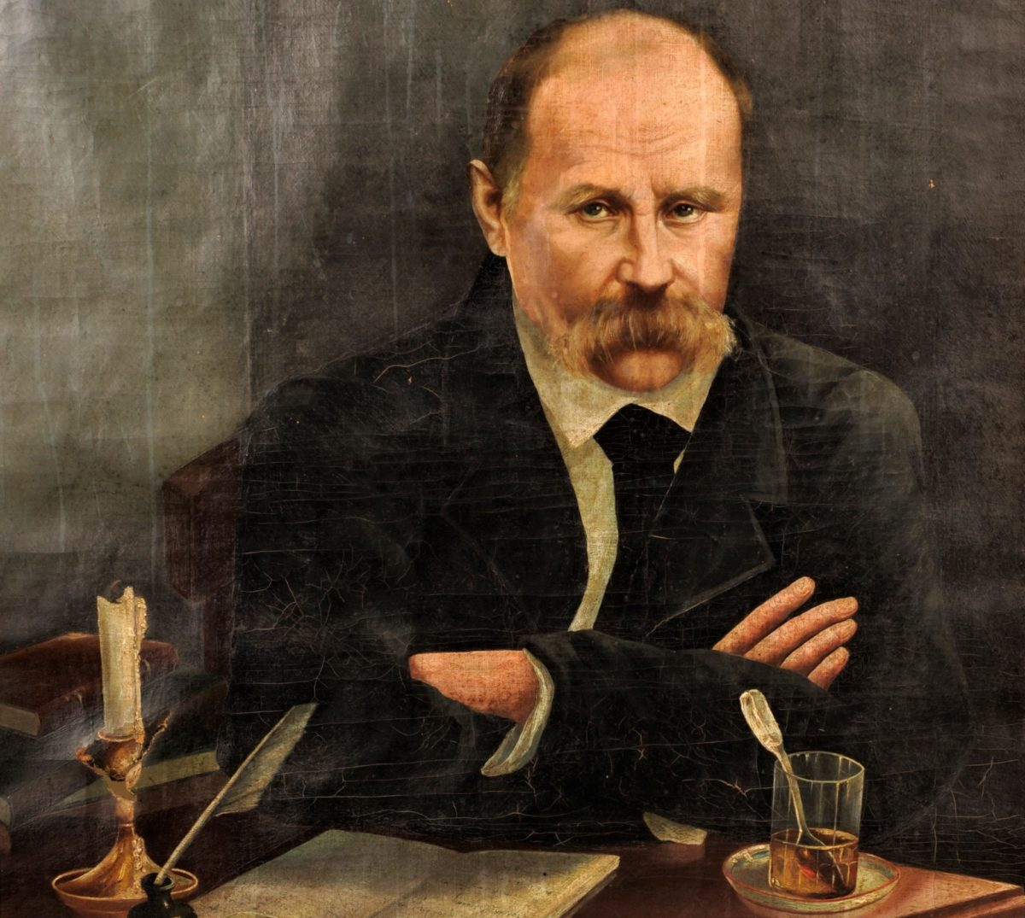
Про самобутню українську літературу та мову дізналися й заговорили в тодішній усій Європі.
Тарас Шевченко

Slide 4
Кінець ХVІІ століття - це час великих соціально-економічних зрушень та історичних подій. Капіталізм, розвивається інтенсивніше, що вплинуло й на поміщицькі господарства. Почали відкривати власні підприємства й поміщики (гуральні, цукроварні, ткацькі мануфактури, невеликі металургійні заводи тощо), на яких працювали кріпаки. Зростає вивіз пшениці та іншого збіжжя за кордон. Усе це викликало посилення експлуатації селян і піднесення антикріпосницького руху.
Надії народу на скасування кріпацтва виявилися марними; навпаки — панщинний тягар став ще важчим. Представники передової інтелігенції заснували таємні політичні організації, які пізніше були названі декабристськими: «Північне товариство» (в Петербурзі), «Південне товариство» (в Україні).

Slide 5
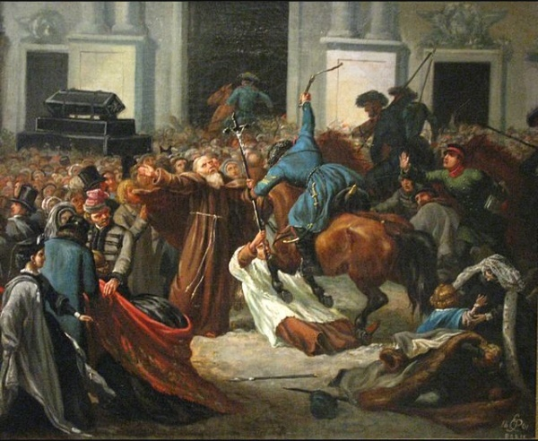
Протягом чотирьох років (1789–1793 рр.) тривало повстання в с. Турбаях. Відомі великі селянські заворушення на початку ХІХ ст. на Катеринославщині, Полтавщині. На Правобережній Україні через кілька десятиліть після Коліївщини (1768 р.) діє оспіваний у народних піснях і переказах Устим Кармалюк (1787–1835 рр.), який організовує виступи проти панів.

Slide 6
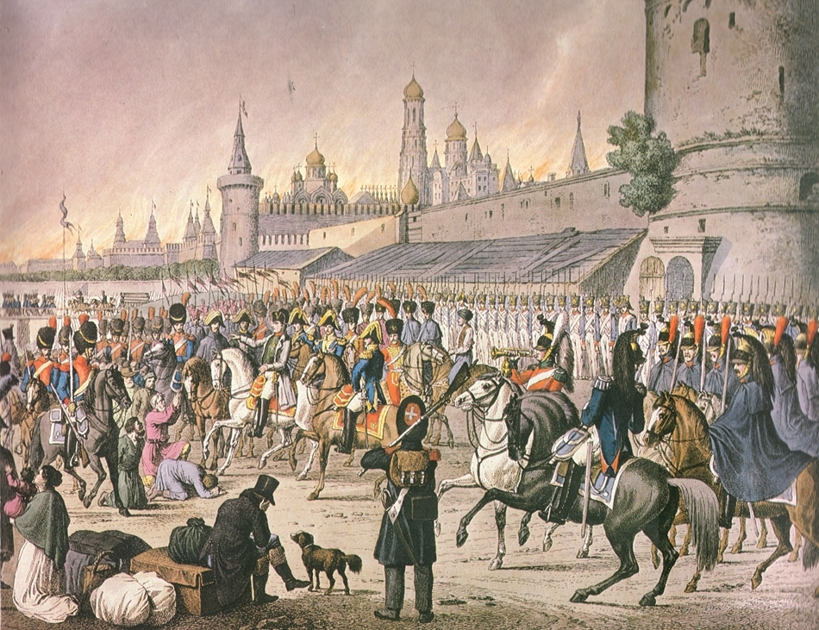
Завойовницьке вторгнення Наполеона в Росію в 1812 році підняло народні маси на вітчизняну війну проти окупантів. Український народ, охоплений загальною хвилею гніву проти іноземних загарбників, узяв участь у цій війні.

Slide 7
Суспільно-історичні обставини
Скасовано гетьманство й Запорозьку Січ.
Повністю ліквідовано автономію на Лівобережжі, Україна стала кількома російськими губерніями.
Запроваджено кріпацтво.
Духовне поневолення нації.
Народні повстання (в с.Турбаях на Поділлі, під приводом У. Кармалюка, Коліївщина, опришки та ін.).
Заснування Кирило-Мефодіївського братства.
Постійні заборони української мови, закриття народних шкіл; заборона служби в церкві українською мовою.

Slide 8
Культурне життя
Відкриття гімназій, ліцеїв, Харківського та Київського університетів.
1818 р. ви ходить перша граматика української мови О. Павловського.
Виходять три збірки українських народних пісень М. Максимовича.
У Харкові та інших містах з’являються газети, журнали, альманахи «Молодик», «Ластівка», «Український альманах».
Відкрито Харківську публічну бібліотеку.
Виникають науковолітературні гуртки.
Засновано перші професійні театри в Харкові, Києві та Полтаві.
Розвивається творчість кобзарів.

Slide 9
Літературне життя
1798 р. виходять перші три частини «Енеїди» І. Котляревського, написані живою народною мовою.
Виходить проза Г. Квітки-Основ’яненка, який утверджує життєздатність і гідність української мови.
1840 р.— вихід «Кобзаря» Т. Шевченка, що є подією загальноєвропейського значення.
Творчість поетів-романтиків.
Творчість Марка Вовчка, А. Свидницького, М. Шашевича, Л. Глібова, О. Стороженка, Ю. Федьковича, П. Куліша та ін.
Розвиваються літературні напрями — сентименталізм, романтизм, реалізм; з’являються нові жанри, бурлескна стильова течія. Основна тема — життя народу.

Slide 10
Розвиток фольклористики
Нова українська література багато чого успадкувала від давньої. Разом з тим, як і в попередні епохи, на її становлення й розвиток постійний вплив мав і фольклор.
Посилилася увага вчених, письменників, освічених людей до збирання народних творів та видання їх у періодиці й збірками. Найважливіші з цих збірок — М. Цертелєва «Опыт собрания малороссийских песней» (1819), М. Максимовича «Малороссийские песни» (1827), «Украинские народые песни» (1834). З цих збірок і безпосередньо з уст народу письменники черпали сюжети, образи, зображувально-виражальні засоби для своїх творів.

Slide 11
Основні художні напрями
Класицизм (від лат. classicus — взірцевий) — літературний напрям, що означає наслідування зразків античності.
Реалізм (франц. realisme — матеріальний, предметний) — літературний напрям, який правдиво відображує дійсність; звертається увага на взаємини людини і навколишнього середовища.
Романтизм (фр. romantisme) — напрям у європейській літературі й мистецтві в ХVІІІ — на початку ХІХ ст., представники якого боролися проти канонів класицизму, висували на перший план інтереси особи та почуття і використовували у своїй творчості історичні та народнопоетичні теми.

Slide 12
Особливості класицизму:
будова художніх творів на засадах розуму з ігноруванням особистих почуттів людини;
наслідування греко-римського мистецтва;
теми до творів добиралися лише з античної або вітчизняної історії;
позитивні персонажі — герої греко-римської або національної історії, представники панівної верхівки; негативні — вихідці із соціальних «низів»;
зображення героя тільки під час виконання державного обов’язку; підпорядковування особистих інтересів державним;
наділення своїх героїв тільки однією-двома рисами вдачі — чесністю, доблестю, розумом, талантом або зрадливістю, підступництвом, недоумкуватістю тощо;
сувора пропорційність усіх частин твору;
чіткість, ясність, простота викладу;
пейзажі переважно урбаністичні: фортеця, палац, міська вулиця або площа; інтер’єри — тронний зал, парадний покій тощо;
мова: вживання архаїзмів, слів-символів; пишномовність;
літературний рід: драма, менше — лірика; епос майже не представлений.

Slide 13
Романтизм виник у літературі, мистецтві та в гуманітарних науках європейських країн в кінці ХVІІІ — на початку ХІХ ст.
Романтики, зокрема прогресивні, широко звернулись до поетичного освоєння народних переказів, легенд, повір’їв і збагатили нашу літературу відомими баладами, поемами, піснями в народному дусі (чимало пісенних поезій, написаних романтиками, увійшло у фольклор, наприклад: «Дивлюсь я на небо» М. Петренка, «Не щебечи, соловейку» В. Забіли, «Де ти бродиш, моя доле» С. Писаревського, ряд поезій молодого Шевченка та ін.).
Цінними в художній спадщині прогресивних романтиків є також твори, у яких оспівано славне минуле нашого народу і виведено героїчні образи борців за волю (найвидатнішими з них є, звичайно,
твори молодого Шевченка — «Гайдамаки», «Гамалія» та ін.).
Романтики створюють в основному ліричні і ліро-епічні твори.

Slide 14
Реалізм — літературний напрям, який правдиво відображує дійсність; звертається увага на взаємини людини і навколишнього середовища.
Уже у творах І. Котляревського правдиво змальовано картини побуту України і разом з тим порушено деякі важливі питання суспільного життя. У його творчості досить виразно виявились критичні елементи в зображенні життя панів та чиновників. Письменник вивів також позитивні образи представників народних мас і протиставив їх образам панівної верхівки тодішнього суспільства. Політичний внесок у розвиток реалізму в українській літературі зробили також Гулак-Артемовський (у ранніх творах), Квітка-Основ’яненко, Гребінка.

Slide 15
Бурлескна стильова течія
Бурлеск (від іт. вurla — жарт) — жартівливе трактування в знижувальному тоні тем і образів, про які звичайно прийнято говорити поважно.
Бурлескна течія вносила в літературу елементи народного гумору й сатири. У цьому полягало її позитивне значення.
Основна ознака бурлеску — контраст між темою і сюжетом твору та його словесною формою: про поважні події розповідається розмовно-побутовою мовою зі значною домішкою грубих слів і висловів, жартівливим тоном.

Slide 16
Отже, із самого початку існування нової української літератури розгортається в ній боротьба за народність. Але саму народність різні письменники, залежно від свого світогляду, розуміли по-різному. Одні вбачали народність лише в насиченні своїх творів фольклорними образними висловами, у відтворенні народних звичаїв, у змалюванні побуту. Інші намагалися відбити погляди й прагнення народних мас. Найбільш передові митці слова того часу розкрили у своїх творах незадоволення мас самодержавно-кріпосницьким ладом, змалювали народні повстання проти гнобителів.

Slide 17
Уже у творах письменників кінця ХVIII – першої половини ХІХ ст. порушуються важливі питання суспільного життя, гнівно викривається самодержавно-кріпосницький лад у самих його основах і його хижацькій суті, відчувається заклик до боротьби з цим ладом, виразно виявляються критичні елементи в сатирично змальованих образах царів і їхніх вельмож, поміщиків, чиновників, духовенства. На противагу кріпосникам письменники виводять позитивні образи представників народних мас, борців проти царизму та поміщиків, показують великі сили народу, позитивні герої творів є носіями волелюбності, ненависті до неправди і насильства, готовності віддати своє життя в боротьбі за визволення з-під гніту поміщиків. Водночас митці правдиво змальовують народне життя в усій його глибині.
Отож доля української літератури — це доля самої України.

Slide 18
Котляревський брав активну участь у домашньому напівкріпацькому театрі генерал-губернатора Я. Лобанова-Ростовського. У виставах цього аматорського театру виявились акторські здібності Івана Петровича, який зіграв кілька ролей у п`єсах російського драматурга Я. Княжніна. У 1818 р. Котляревського призначили директором першого в Україні професійного постійного театру в Полтаві. Особливою обдарованістю відзначався молодий актор М. Щепкін, кріпак курської графині. Полтавський генерал-губернатор М.Рєпнін, захоплений майстерною грою та неабияким сценічним талантом артиста-кріпака, звернувся до княгині з листом-проханням звільнити М.Щепкіна з кріпацтва. Важливу роль у звільненні М. Щепкіна відіграв також І.Котляревський.
Котляревський ставив п`єси і грав у них комічні ролі. Бідність тодішнього репертуару наводить його на думку самому писати п`єси. Так з`явилися «Наталка Полтавка» та «Москаль-чарівник». До того ж драматург сам був і режисером. У 1826 рр. І. Котляревський завершив працю над «Енеїдою», яку створив на основі сюжету римського поета Вергілія. Критики назвали поему незрівнянною. Його було обрано почесним членом Харківського, а згодом і Петербурзького «Вільного товариства словесності». Це була і шана Котляревському, і визнання української мови та літератури.

Slide 19
За плідну діяльність на ниві освіти і театру Івана Петровича було призначено на посаду попечителя так званих благоугодних, тобто лікувальних і благодійних закладів Полтави. Котляревський і цій справі віддався увесь, бескорисливо заступаючись за всіх знедолених, скривджених поміщиками або чиновниками. Але 1835 року за станом здоров`я Іван петрович вийшов у відставку, проте не порвав з культурним і суспільним життям. Він допомагав усім, хто до нього звертався зі своїми турботами. Незадовго до смерті він відпустив на волю 2 сім`ї своїх кріпаків і роздав родичам та знайомим усе майно.
Помер І. Котляревський 10 листопада 1838 року. За власним бажанням його поховано під кроною розлогої тополі край шляху, що веде з Полтави до Кобеляків. Смерть основоположника нової української літератури була великою втратою для всієї України. «Все сумує»,- сказав молодий Т. Шевченко у вірші «На вічну пам`ять Котляревському». 30 серпня 1903 року в Полтаві було урочисто відкрито пам’ятник першому класикові нової української літератури, виконаний відомим скульптором Леонідом Позеном. А в 1952 році було відкрито літературно – меморіальний музей письменника. У 1973 році відкрито пам`ятник Івану Котляревському у Києві. А 1990 року встановлено премію в галузі драматургії і театрального мистецтва ім. І. Котляревського.

Slide 20
Літературна спадщина Івана Котляревського – це п’ять творів: поема «Енеїда», драми «Наталка Полтавка» і «Москаль-чарівник», ода «Пісня на Новий 1805 год нашому батьку і князю Олексію Борисовичу Куракіну», «Ода Сафо».
П`єси Котляревського надзвичайно популярні в театрах України.

Slide 21
Дякую
за увагу!

